Slide 1
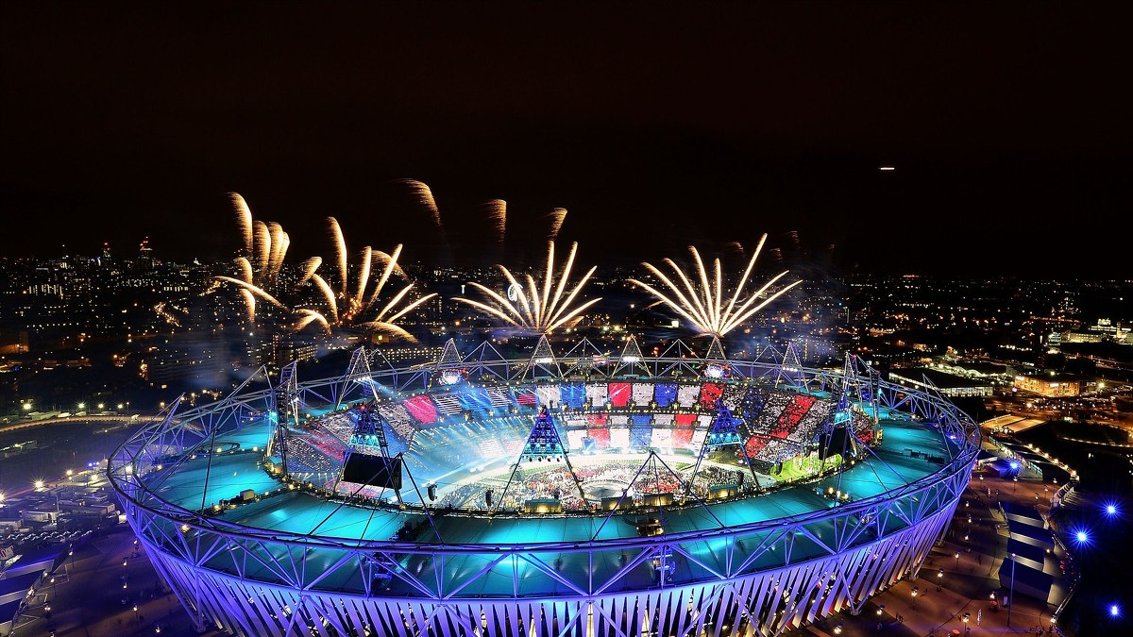
일본의 스포츠 산업
일본지역연구 3조

Slide 2

PART 1
야 구
발표자 일본어일본학과 이지*

Slide 3
1장 개요
1절
야구의 도입
1.개요
1-1. 야구의 도입
아시아에서 가장 오래된 역사를 자랑하며 1936년에 공식적으로 출범하였다.
제2차 세계대전으로 1944년부터 1945년동안 약 1년 간 일본프로야구연맹의 활동이 중지 다시 재개, 1946년 3월부터 페넌트레이스 형식으로 본격적인 도입이 시작되었다.

Slide 4
1장 개요
2절
야구의 발전
1-2 야구의 발전
시즌제
1950년-현재: 센트럴, 퍼시픽 양대 체제로 발전하여 양 리그 우승팀의 챔피언팀을 정하는 일본시리즈가 시행
1951년은 올스타전이 개최,
2004년 퍼시픽리그에서 리그 상위 3개 팀이 일본시리즈 진출권을 놓고 겨루도록 했던 ‘포스트시즌 게임’(가칭)을 실시.
(센트럴리그에서는 3년 뒤 실시하여‘클라이맥스 시리즈’라고 명칭을 정함)
2005년 양대리그 서로간의 교류전이 시작.
현재의 일본야구: 평균 총 관중 수 약 2500만명의 높은 인기를 자랑,
06, 09년 wbc 2회 우승, 일본의 대표적인 스포츠로 자리매김함.

Slide 5
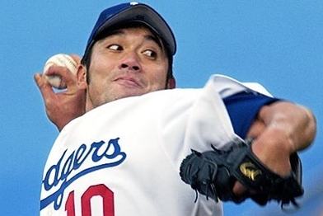
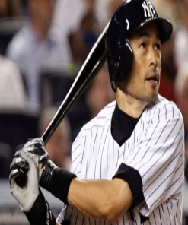
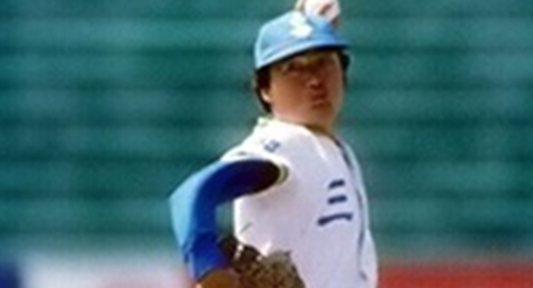
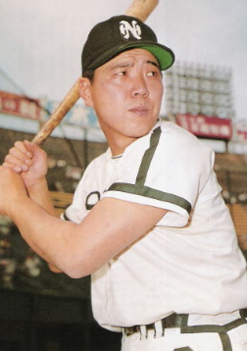
1장 개요
2절
야구의 발전
선수 육성 체계
드래프트제도: 초, 중, 야구부를 거친 고등부, 대학부,
아마추어선수들을 프로팀에서 지명
(최대 10명까지 지명이 가능.)
일반선수: 프로정식선수로 바로 등록이 가능.
보통은 2군에서 시작. (경우에 따라서는 1군 진입 가능)
(노모 히데오, 스즈키 이치로)
육성선수: 연봉 보장 x (최저 2000만원)
정식선수 등록되기까지 1년의 시간이 필요.
(니우라 히사오(김일융), 노무라 카츠야)

Slide 6
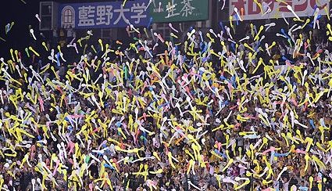
2장 야구의 산업화
1절
야구산업의 변화
2. 산업화
2-1 산업의 변화
비교 | 과거 | 현재
관중 | 남성 위주 | 남녀노소(여성 관객↑)
먹거리 | 활성화 x | 스시, 치킨,피자 다양
야구 용품 | 활성화x | 유니폼, 모자, 인형, 악세서리 등

Slide 7
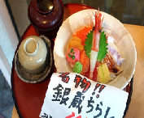
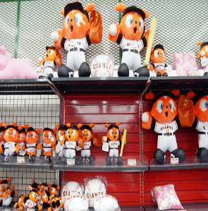
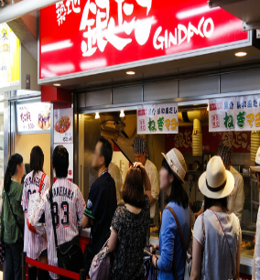
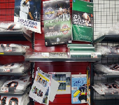
2장 야구의 산업화
1절
야구산업의 변화

Slide 8



2장 야구의 산업화
2절
야구산업의 규모
2-2 산업의 규모
지원 기업: 신문, 철도, 유통, 통신사 등 대개 소비재 기업으로 구성
(미국: 개인투자가 한국: 대기업)
팀 | 매출 | 손익
요미우리 | 240억엔 (약: 2423억) | 19억엔
한신 | 179억엔 (약:1807억) | 13억엔
주니치 | 103억엔 (약:1040억) | 공개x

Slide 9
2장 야구의 산업화
2절
야구산업의 규모
인력규모
야구감독 및 코치: 약 20~30명
야구선수: 약 80~100명 (1군 엔트리: 35~40명)
프런트: 약 65~70명
기타 야구장 관계자(방송사,경호원,상점원) 약 100여명

Slide 10
2장 야구의 산업화
3절
고용분야
2-3 고용분야, 연봉
프런트
경영지원, 홍보, 마케팅, 에이전트 : 소속 기업의 지원하에 구단 운영과 관리 유지를 형성 (3000-8000)
선수
스카우트, 통역 및 재활 트레이너 : 용병 선수의 무난한 의사 소통 담당 소속팀 적응에 도움을 준다.
선수의 각종 몸 상태를 관리, 체크하며 선수 부상 방지 목표
(2000-3000)
이벤트
진행자 및 응원단장, 치어리더로 구성되어있으며 응원문화를 주도, 관중들의 즐거움을 선사 (1200-2000)

Slide 11
2장 야구의 산업화
3절
고용분야
http://www.career.go.kr/cnet/front/web/movie/catMapp/catMappView.do?ARCL_SER=1012961&SUP_CAT_ID=MCAT0002
동영상:

Slide 12
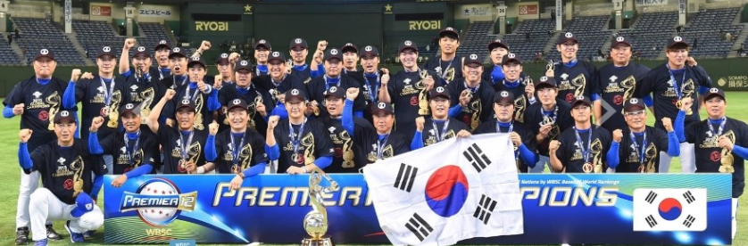
3장 결론
미국에서 부터 시작된 야구의 산업화는 몇 십 년 동안 많은 변화를 이루어 냈고,
각종, 여러 올림픽과 국제대회를 통해 일본과 한국의 대표적인 스포츠로 자리매김했다.
앞으로도 더 나은 서비스 전략 정신을 통해. 야구의 산업화는 더욱 향상 될 것이다,
이처럼 야구 뿐만이 아닌, 다른 스포츠 역시 스포츠 산업이 더욱 발전하여 취업,
고용분야의 폭을 넓혔으면 한다.

Slide 13
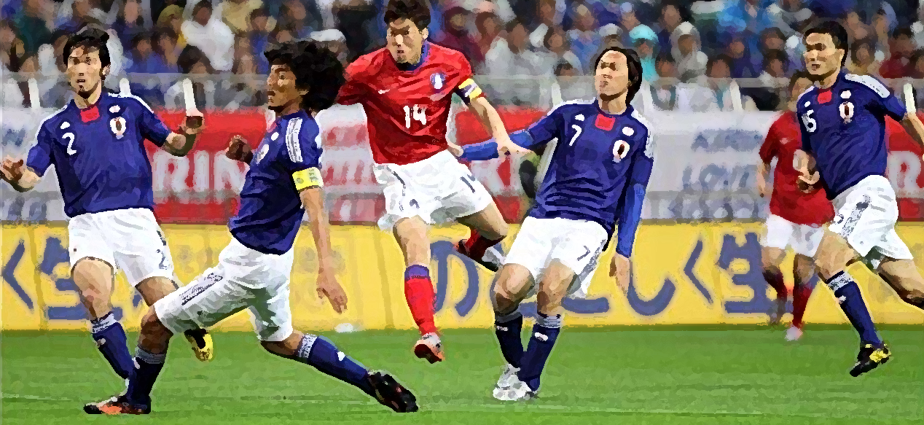

PART 2
축 구
발표자 경영학과 이석*

Slide 14

1장 개요
1절
축구의 도입
1873년
1921년
영국인 선원들에 의해 전래
대일본축구협회 창설

Slide 15





1장 개요
2절
축구의 발전
1929. 5. 17
1945. 11. 13
1950. 9. 23
1954. 5. 8
국제축구연맹 가입
자격정지 처분
국제축구연맹 재가입
아시아축구연맹 창립

Slide 16



1장 개요
2절
축구의 발전
1965
1993. 5. 15
2002. 5. 31
2011
JFL 출범
J리그 출범
한일월드컵 공동 개최
J리그 확대 (20개 팀)

Slide 17
2장 축구의 산업화
1절
축구산업의 변화
과거
제 2차 세계대전 이전
1960년대~1970년대
1980년대~2000년대 초
생활체육 위주
스포츠 경기화
J리그(프로 리그) 출범
관중이 생김
거대 자본의 유입
천황배 전일본축구대회(1921~)
일본 식민지 국가도 참가
JFL(아마추어 리그) 출범
국제대회 개최
흥행 실패
대규모 경제 효과 발생
산업화의 시작 단계
산업화의 진척 단계
산업화의 성장 단계

Slide 18


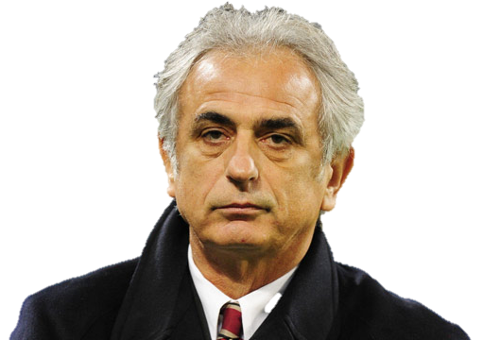



2장 축구의 산업화
1절
축구산업의 변화
현재
미래
프로팀의 독립채산제 운영
스포츠 관광 확대
육성/지도 체계
행정/마케팅
산학 협력 증대
전문가(마케팅/경영관리) 수요 증대
선수시장
방송/중계권 시장
상품 시장

Slide 19
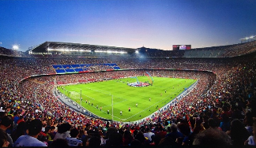

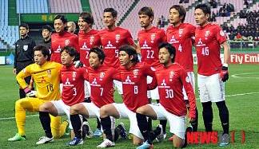
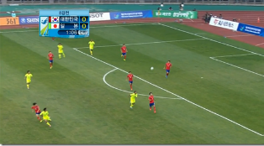
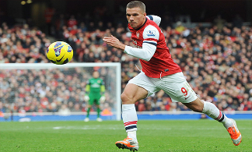

2장 축구의 산업화
2절
축구산업의 규모
1001만 명
2300억 원
688억 원
J리그 관중
방송 중계권료
우라와레즈 한 해 영업이익
2억 1100만 원
1조 300억 원
선수 평균 연봉
전체 시장 규모

Slide 20

2장 축구의 산업화
3절
고용분야
과거
단순함
선수
지도자
해설자
경기장 관리 용역

Slide 21
2장 축구의 산업화
3절
고용분야
현재
세분화되고 전문화됨
스포츠 통역사
직무
비일본인 선수/지도자 전담 통역 및 매니저
자격요건
통번역대학원 진학 후 통번역 실무경력
전문용어 이해
특징
선수와 경기 외적으로도 교감 필요
대우
주로 1년 단위 계약직
실력 입증 후 정규직 전환 추세
연봉은 높은 편

Slide 22
2장 축구의 산업화
3절
고용분야
현재
세분화되고 전문화됨
장내 아나운서
직무
경기상황 안내방송 및 행사 사회
자격요건
신문방송학과 복수전공
결혼식 등 행사 사회 경력
특징
경기 상황에 대한 이해 필요
대우
경기가 자주 있을수록 수입이 높음

Slide 23
2장 축구의 산업화
3절
고용분야
현재
세분화되고 전문화됨
경기 기록원
직무
경기상황 기록
자격요건
통계학과 복수전공
전문용어 이해
특징
경기 상황에 대한 이해 필수
대우
협회 공식 기록원이나 구단 기록원의 경우 높은 편
서비스 회사의 기록원은 시간제 아르바이트 수준

Slide 24
2장 축구의 산업화
3절
고용분야
스포츠기록 분석연구원
직무
경기내용 분석 및 훈련 프로그램 고안
자격요건
스포츠분석학과 진학
스포츠팀 근무 경력
특징
스포츠 전문지식 필요
대우
국가대표팀이나 프로팀 소속으로 전문직 대우

Slide 25
2장 축구의 산업화
3절
고용분야
현재
세분화되고 전문화됨
스포츠 마케터
직무
용품판매/광고대행/이벤트기획/선수관리
자격요건
경영학과 복수전공
외국어능력
특징
비정형적인 업무
대우
주로 광고대행사 또는 기획사 소속으로 연봉은 천차만별

Slide 26
2장 축구의 산업화
3절
고용분야
현재
세분화되고 전문화됨
스포츠 행정가
직무
협회사무/구단운영/구단마케팅
자격요건
행정학과 복수전공/축구산업 아카데미 수료외국어능력
특징
사무업무 및 스포츠 외교
대우
협회나 구단 소속으로 연봉은 천차만별

Slide 27
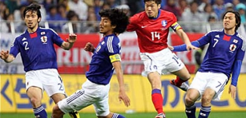



3장 결론
인공지능의 발전
일본 최고의 인기 스포츠
인간 고유의
일자리 감소
일본
취업
첨단기술의 발전
감수성/창의력/전문성

